Slide 1
Направление «Там… на Войне» «Мое поколение о войне»

Slide 2
Примерные темы
Что значит быть патриотом? (По роману Л.Н. Толстого "Война и мир").
Поведение человека на войне: взгляд Л.Н. Толстого на природу подвига.
Тема истинного и ложного патриотизма в романе Л.Н. Толстого "Война и мир".
Каковы приемы изображения жестокого лица войны в романе Л.Н. Толстого "Война и мир"?

Slide 3
Почему "дубина народной войны" одерживает победу? (По роману Л.Н. Толстого "Война и мир").
Почему говорят, что на войне не бывает победивших?
Согласны ли вы с утверждением: «Сражение выигрывает тот, кто твердо решил его выиграть»?

Slide 4
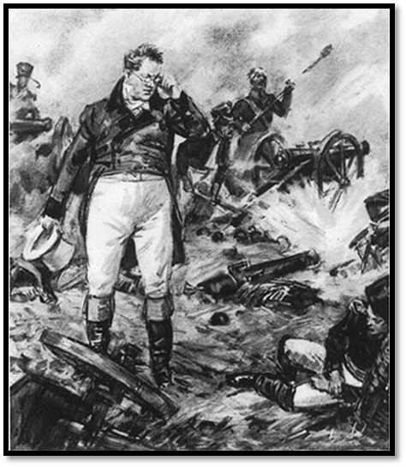
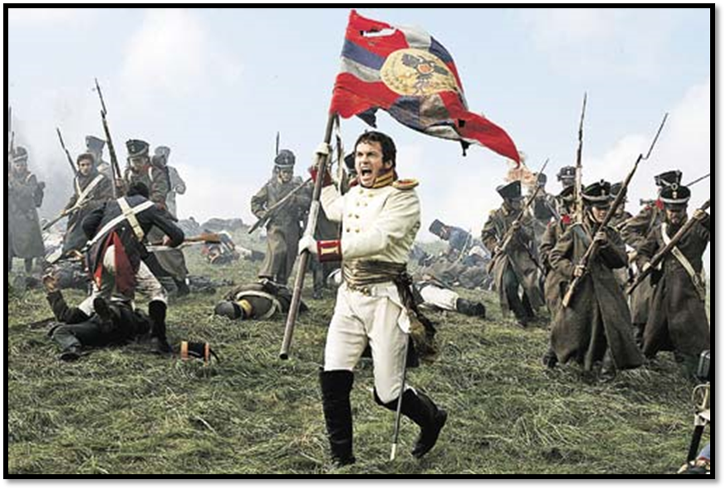
Реализм Толстого в изображении войны в романе "Война и мир".
Как вы понимаете значение слов : «Война не любезность, а самое гадкое дело в жизни, и надо понимать это и не играть в войну» ?

Slide 5
Цитаты и афоризмы
«Люди думают, что если они назовут преступление убийства «войною», то убийство перестанет быть убийством, преступлением» (Лев Толстой)
«Не проливать ничьей крови, обеспечить покой всему миру и мир своему веку – вот высшая доблесть» (Сенека)
«Война превращает в диких зверей людей, рожденных, чтобы жить братьями» (Вольтер)

Slide 6
« Самый несправедливый мир я предпочел бы самой справедливой войне» (Цицерон)
«Чтобы цивилизация уцелела, мы должны культивировать науку человеческих взаимоотношений, способность всех народов, самых разных, жить вместе в мире на одной земле» (Ф. Рузвельт)
«Мир — добродетель цивилизации, война — ее преступление» (Виктор Гюго)

Slide 7
«Верней побеждает тот, кто побеждает без кровопролития» (П. Кальдерон)
«В войне не бывает выигравших — только проигравшие» (А.Чемберлен)
«Самое ужасное, не считая проигранного сражения, это выигранное сражение» (Герцог Веллингтон)

Slide 8
Список произведений к направлению «Война и мир»
▪ "Война и мир", Л.Н. Толстой ▪ "Капитанская дочка", А.С. Пушкин ▪ "Тихий дон", М.А. Шолохов ▪ "А зори здесь тихие", Б. Васильев ▪ "Судьба человека", М.А. Шолохов ▪ "Живи и помни", В.Г. Распутин ▪ "Молодая гвардия", А.А. Фадеев

Slide 9
Что помогает победить на войне? Л.Н. Толстой "Война и мир" В одиночку выиграть войну невозможно. Только сплоченность народа перед лицом всеобщей беды, подкрепленная храбростью, преодолевающей страх, открывает путь к победе. Читатель с остротой ощущает чувство единства русского народа во время войны. Борьба за жизнь, свободу объединила самых разных людей. Одержать победу над армией французов и защитить родную землю, русским помог боевой дух, солдатская храбрость, вера в свои силы.

Slide 10
Описание сражений под Шенграбеном, Аустерлицем, Бородино, наиболее ярко демонстрирует сплоченность защитников отечества. Победителями в этой войне выходят не те, кто гонится за наградами и чинами, не карьеристы, а простые солдаты, ополченцы, крестьяне, которые совершают подвиги ежеминутно. Перед глазами читателя проходят образы Тушина – скромного командира батареи, Тихона Щербатого, Платона Каратаева, купца Ферапонтова, юного Пети Ростова. В них объединились основные черты характера русского народа, которые помогли противостоять врагу. Все эти люди сражались по собственной воле. Им не нужен был приказ – они встали на защиту собственного дома, земли, родных и близких. И победили.

Slide 11
Война в романе Л.Н. Толстого "Война и мир"
Описывая картины войны 1812 года, Толстой интересуется не солдатскими и офицерскими образами, а поведением и проявлением людских характеров. В рассказах о партизанах героях ощущается любовь и уважение к ним автора, который показывает, что Денисов, Долохов и Тихон Щербатый (обычный русский мужик), совершая свои подвиги, не демонстрировали жестокость по отношению к врагу. В партизанском отряде сам командир проявляет жалость к французам, находящимся в плену, по возможности заботится о них. Хотя поведение Долохова, которого в первую очередь волнует карьера, а не пленные, скорее исключение, чем норма.

Slide 12
Автор показывает не только проявление смелости, отваги на войне, но и черствости, безжалостности. Так, смерть Пети Ростова совершенно не трогает Долохова, который мечтает о мести. Ему нужна кровь побежденного врага. Победа в войне добыта русским народом, имеющим добрую душу, а не жестокими карьеристами типа Долохова.
Читатель видит, как искренно Денисов переживает гибель Пети во время атаки на французские позиции. Даже казаки были удивлены реакцией и стоном, напоминавшим «собачий лай», вырывающимся из груди офицера. Но, несмотря на боль утраты, Денисов держит себя в руках и не срывает злобу на пленных французах, не выказывает жестокости к ним.

Slide 13
В романе Толстой акцентирует внимание читателя на мысли о гуманности русского народа, об отсутствии у него жажды мести, чтобы любой ценой пустить кровь врагу, даже уже побежденному. Об этом высказывается в книге главнокомандующий Кутузов, с сочувствием говоря о пленных французах: «Когда они были сильными, их не надо было жалеть, а сейчас можно, поскольку они ведь тоже люди».

Slide 14
Что такое ВОЙНА?

Slide 15
война
смерть
боль
страдание
горе
страх
кровь
испытание
разлука

Slide 16
Что побеждает в романе?
мир

Slide 17
Вывод
Необходимо хранить память о войне, несмотря на то, что тяжелые воспоминания, вызывают боль и сожаления. У тех, кому пришлось столкнуться с потерей близких, на чьих глазах погибли родные, у матерей, потерявших детей – навсегда отпечатались в памяти страницы печальной истории страны. Но это должны помнить и современники.

